Slide 1
気温と天気を
しらべてみよう

Slide 2
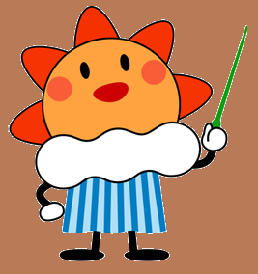
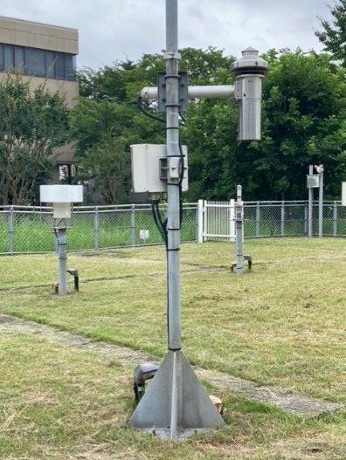
気温をはかってみよう
１．同じ場所ではかろう
・ 温度計は直接日光が当たらない日陰に置こう。
・ 高さが変わると温度も変わってしまうよ。同じ高さではかろう。
気象台でも気温をはかっているよ
温度計は地面から1.5m高さにあって、
日が当たらないよう金属のカバーが
かけられているんだ
カバーの上に風を作る器械があり、
風通しがよくしているんだ
温度計

Slide 3
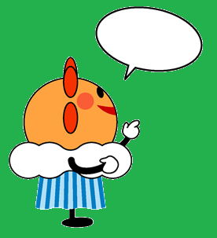
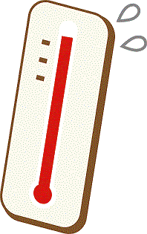

気温をはかってみよう
２．決まった時間に温度を読み取ろう
・ 毎日9時、12時、15時など同じ時間に温度を 読み取ってみよう。
・ 読み取るときは、温度計に体を近づけたり、息がかかったりしないようにしよう。
30℃
熱中症に気をつけてはかってね

Slide 4

天気を記録しよう
気温をはかったら、一緒に天気も記録しよう
・ 外に出て、なるべく空全体が見渡せる場所でみてみよう。
・ 「晴れ」、「くもり」、「雨」 ３つのうちのどれかな？
雨粒が少しでも降っていれば「雨」。これはわかりやすいよね。
では、「晴れ」と「曇り」はどうやって決めるんだろう？
気象台では、雲が空全体の９割以上おおっていれば「曇り」 、それより少なければ「晴れ」としているよ。

Slide 5
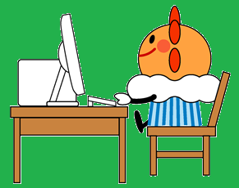
考えてみよう
記録した気温や天気からどんなことがいえるだろう
・ 気温が高いのは何時？低いのは何時？
・ 気温と天気に関係はあるかな？
気象台では、気温や天気のほかにも風の強さや向き、
降った雨の量、湿度などをはかっているよ。
気象庁ホームページで確認してみよう。
＜過去の気象データ検索＞
https://www.data.jma.go.jp/obd/stats/etrn/index.php

